Slide 1
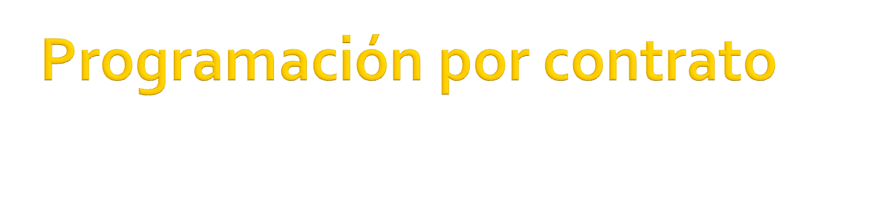
EEDD
Ciclo DAM

Slide 2

Un error es una equivocación en el desarrollo del software.
El error propiciará un mal funcionamiento
Existen errores excepcionales, que ocurren cuando algo, que no podemos controlar, falla.
Los lógicos son aquellos que se producen cuando no hemos previsto todos los casos posibles

Slide 3
  Cada componente que programamos debe ser fiable, es decir que no cometa errores ante situaciones imprevista.
  Para ello debemos intentar que se “auto proteja”
  Se puede optar por una programación “defensiva” que toma decisiones para cada situación.
  Sin embargo se hace difícil la comunicación con el entorno porque nos obliga a establecer un mecanismo de comunicación complejo entre llamado y llamador

Slide 4
Sin embargo las circunstancias son, en ocasiones, tan numerosas que es muy difícil asegurar que no tendrá errores.
Un camino para conseguir minimizar los errores es realizar diferentes pruebas
Hemos visto las pruebas unitarias de caja blanca y caja negra.
Y ya nos habremos dado cuenta de la dificultad de las mismas

Slide 5
Que tal si hubiese un sistema que simplificase las pruebas unitarias?
Pues el mecanismo existe

Slide 6
Cuando estamos desarrollando un método siempre nos surge la duda sobre lo que debemos hacer si el parámetro contiene un valor incorrecto
Por ejemplo: supongamos un método que calcula el área de un circulo. Para hacerlo necesita el radio, este es su parámetro.
¿Qué ocurre si es negativo?

Slide 7
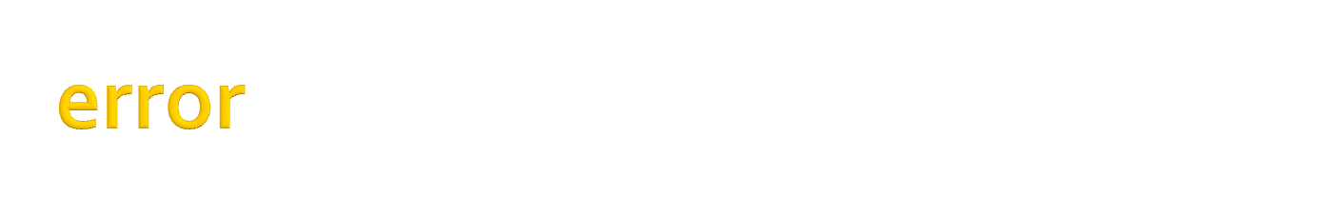
Deberíamos controlar ese fallo. Poner los mecanismos de validación: if(dentroRango)… y luego ¿qué?
No podemos tomar la determinación de enviar un mensaje a la consola o a algún tipo de registro de fallos.
JAVA tiene un mecanismo para el manejo de excepciones pero complica la programación

Slide 8

Java es capaz de reconocer una serie de errores y “tira” una excepción que aborta la ejecución de una unidad de ejecución, la veremos más adelante
En general este mecanismo debería usarse sólo cuando estemos desarrollando bibliotecas. Porque no sabemos quien va a usarla.

Slide 9
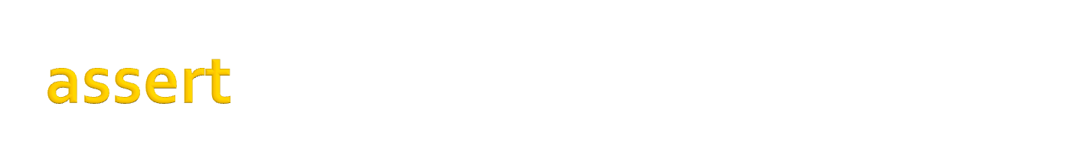
Para programar dentro de un proyecto en la misma empresa existe otro mecanismo que puede usarse
Se trata de las precondiciones
El mecanismo consiste en afirmar, al principio del método, cuales son los valores que permitimos y cuales no.
En caso de que el programador introduzca un valor erróneo la ejecución del programa se para

Slide 10
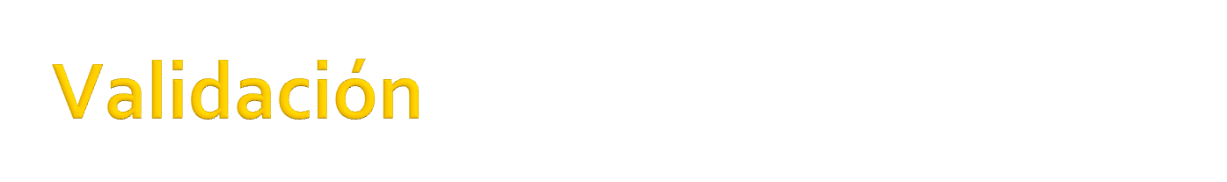
Esto ocurre en la fase de desarrollo, es decir, antes de que el usuario la pruebe.
el programador que usa nuestro método debe ser el que se encargue de asegurarse de que sólo hace llamadas a mi método con valores válidos
El mecanismo es assert.

Slide 11

https://es.wikipedia.org/wiki/Dise%C3%B1o_por_contrato

